Slide 1


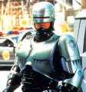

40-90-5.工程圖最佳草圖輪廓
Notes:
本章與上章關聯，由模型得到建模順序後，利用工程圖找到要的草圖輪廓與尺寸，這才是最難的，要有識圖能力才可勝任，藉由PPT認識圖學知識，配合圖學課本學習更好。
因應線上學習需求，本章將在下一版轉移到論壇。
A 最佳草圖輪廓與空間位置
由工程圖讓腦海浮現3D模型，用最短時間判斷模型最佳草圖輪廓與空間位置。看到工程圖不要急著畫，先思考要從哪開始，否則模型修修補補甚至越畫越糟，建模速度不但沒達到，甚至畫不下去。

Slide 2
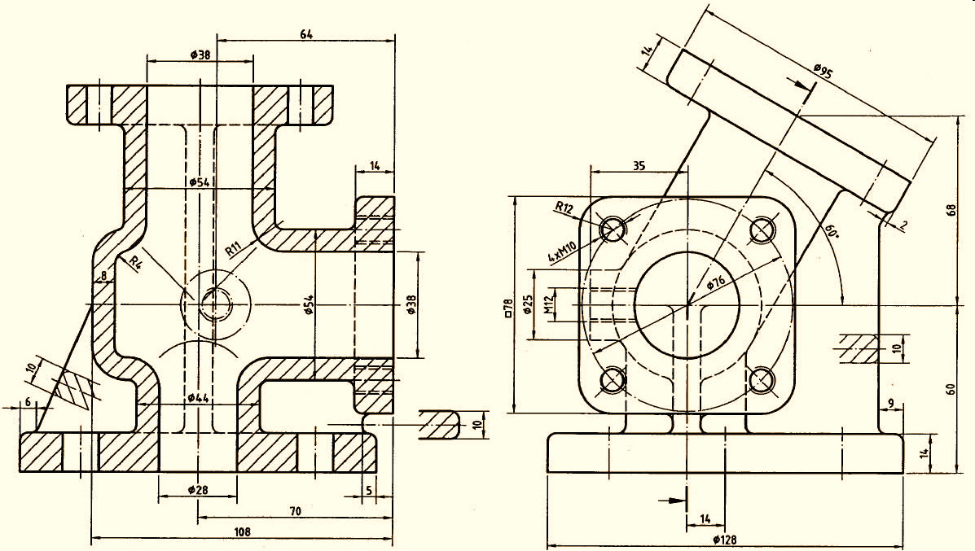
1.基準面
2.底部特徵
3.旋轉特徵
4.進階判斷

Slide 3
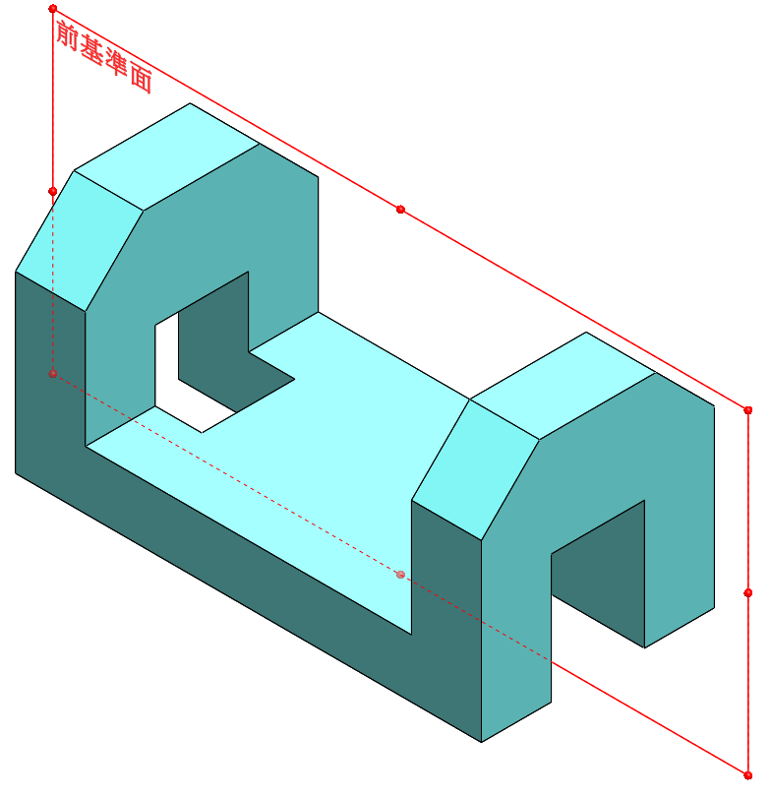
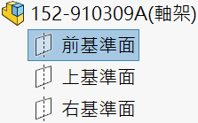
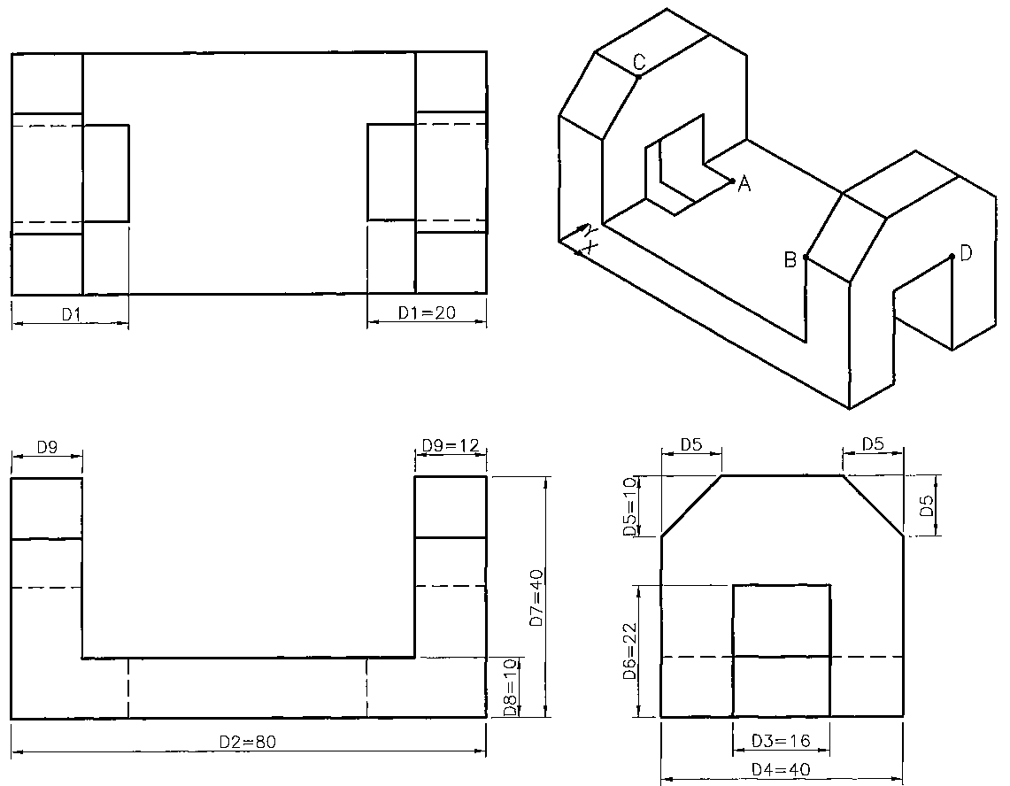
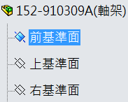
1.基準面
與特徵管理員基準面相同
前視圖=前基準面
Notes:
工程視圖輪廓=基準面，例如：前視圖=草圖前準面。這題也可以上視圖方形最為草圖輪廓，差別在於前視圖的U型輪廓會比較理想。

Slide 4
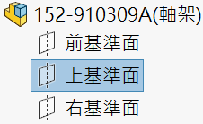
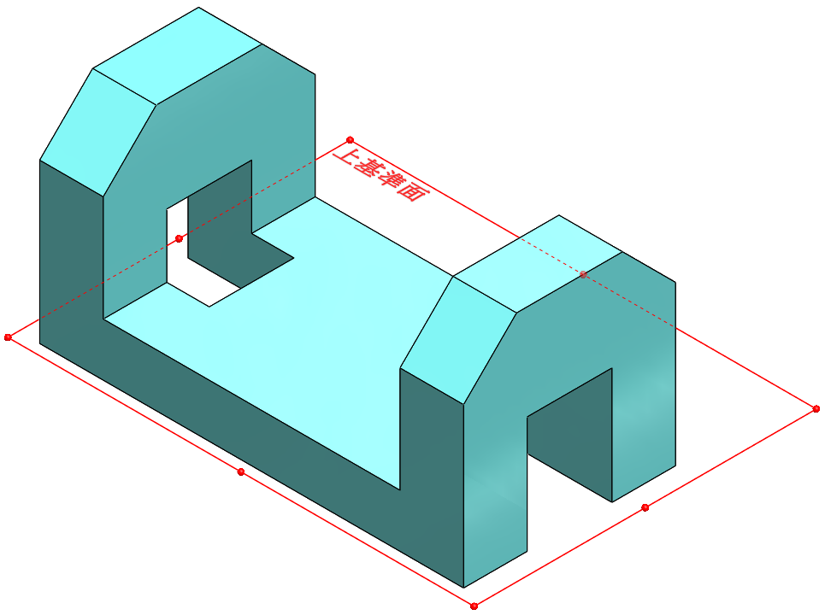
1.基準面
與特徵管理員基準面相同
上視圖=上基準面
Notes:
底部特徵輪廓通常由上視圖呈現。輪廓尺寸分佈在其他視圖，這時找尺寸就要快，如何加快就是識圖能力。

Slide 5
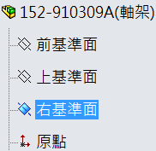
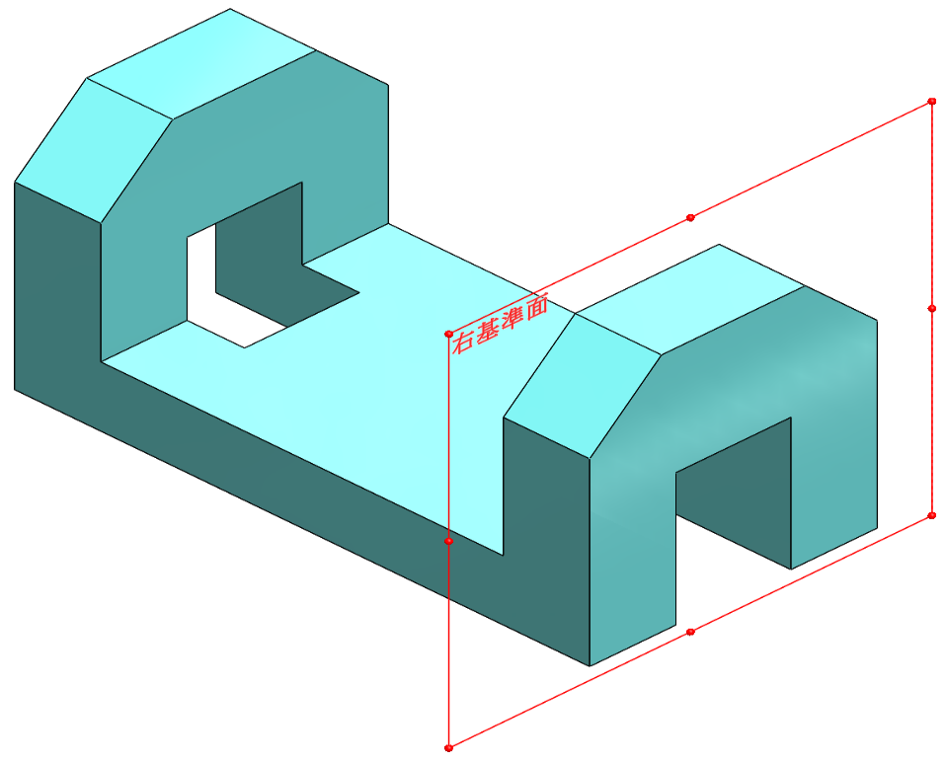
1.基準面
與特徵管理員基準面相同
右視圖=右基準面

Slide 6
1.基準面
2.底部特徵
3.旋轉特徵
4.進階判斷

Slide 7
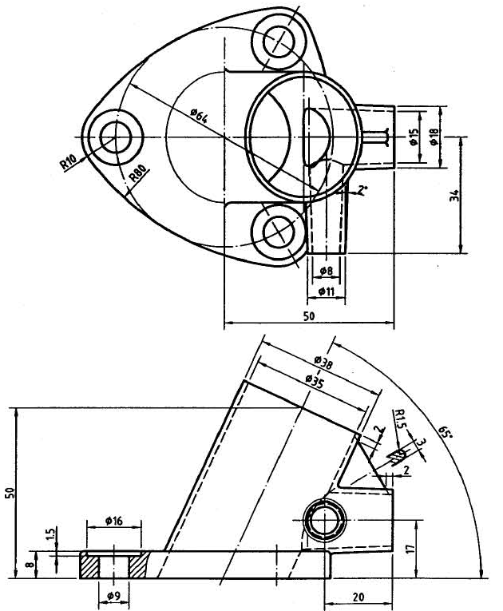
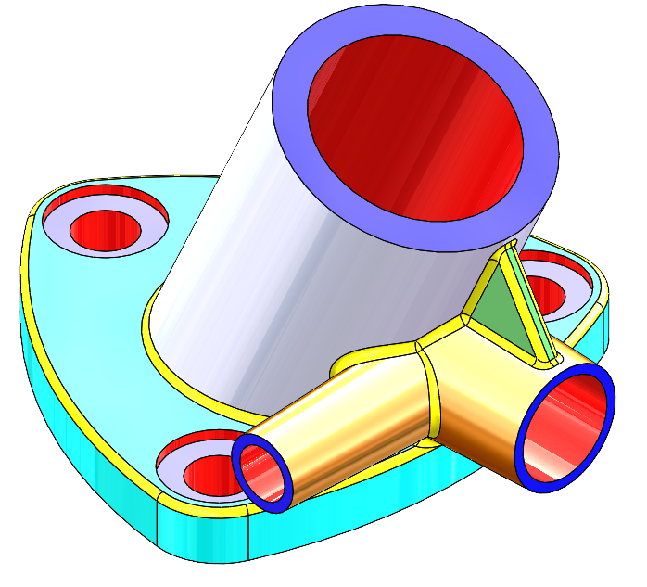
2.底部特徵
1.來自上視圖
Notes:
底部特徵輪廓通常由上視圖呈現。輪廓尺寸分佈在其他視圖，這時找尺寸就要快，如何加快就是識圖能力。

Slide 8
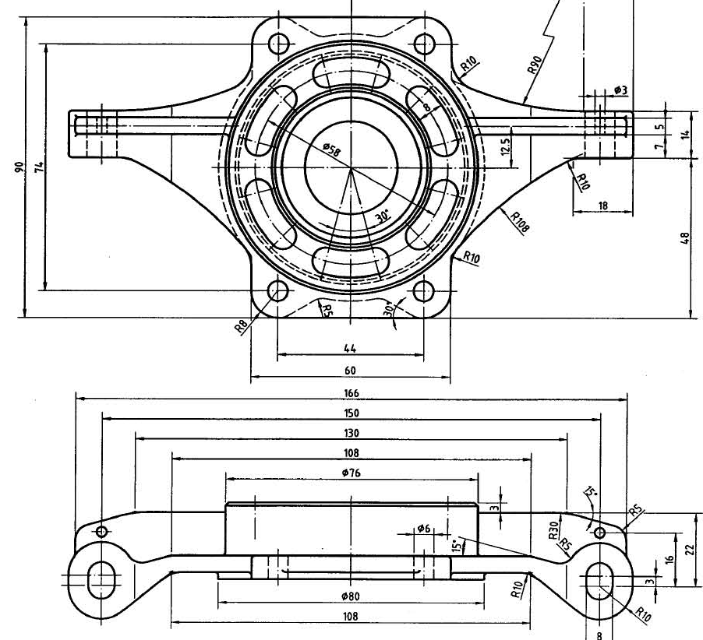
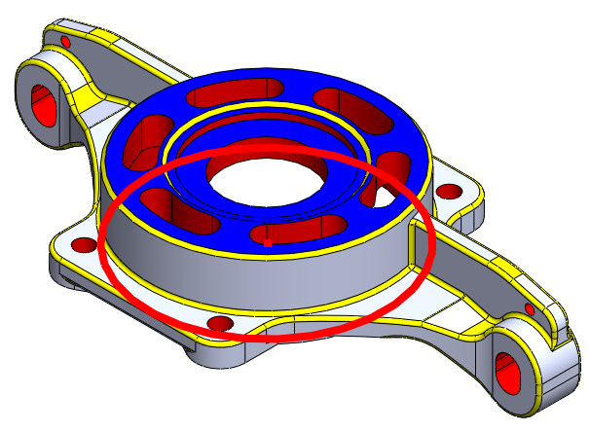
2.底部特徵
2.來自上視圖
Notes:
課程目標:
瞭解模型最佳輪廓草圖的重要作圖原則
對後續的學習有很大助益
課程重點
◎ 認識最佳輪廓草圖對作圖下筆的影響性
課程時間 10分鐘

Slide 9
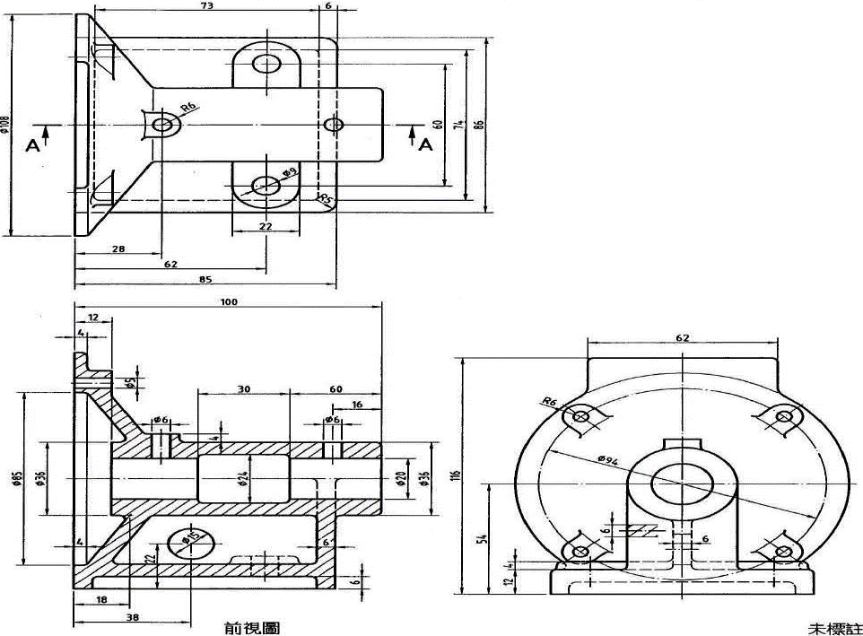
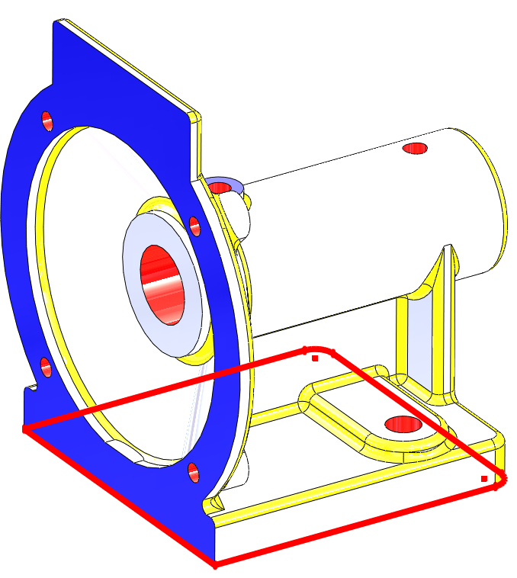
2.底部特徵
3.來自上視圖
Notes:
課程目標:
瞭解模型最佳輪廓草圖的重要作圖原則
對後續的學習有很大助益
課程重點
◎ 認識最佳輪廓草圖對作圖下筆的影響性
課程時間 10分鐘

Slide 10
1.基準面
2.底部特徵
3.旋轉特徵
4.進階判斷

Slide 11
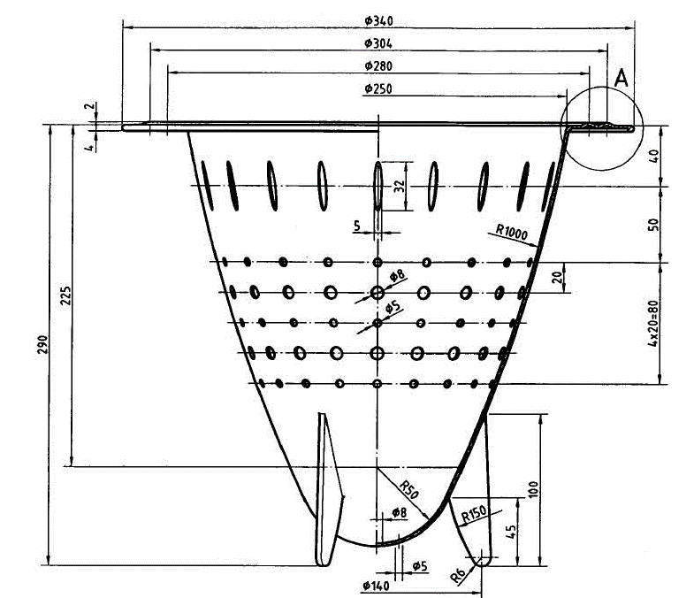
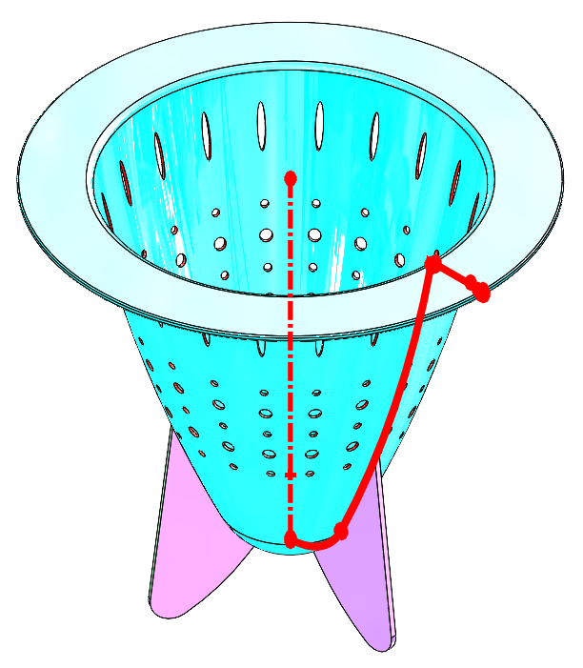
3.旋轉特徵
1.來自前視圖
Notes:
旋轉特徵輪廓幾乎由前視圖呈現，比較好理解。
18-3-1 剖視圖呈現
複雜模型的旋轉體必須產生剖面視圖，特徵輪廓就會在剖面視圖上。

Slide 12
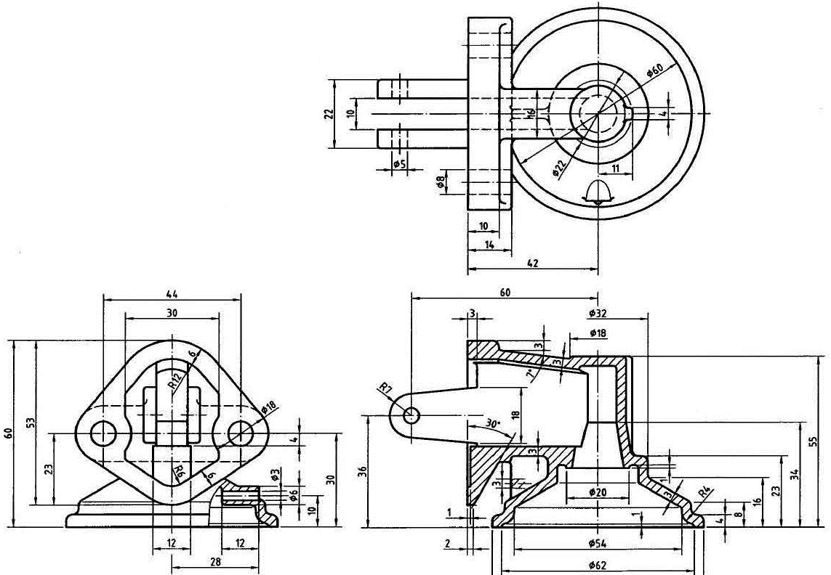
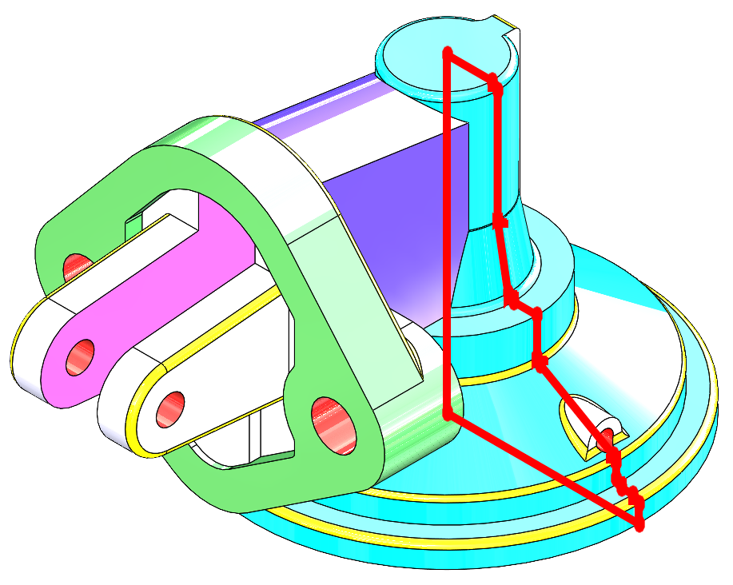
3.旋轉特徵
1.來自前視圖
Notes:
課程目標:
瞭解模型最佳輪廓草圖的重要作圖原則
對後續的學習有很大助益
課程重點
◎ 認識最佳輪廓草圖對作圖下筆的影響性
課程時間 10分鐘

Slide 13
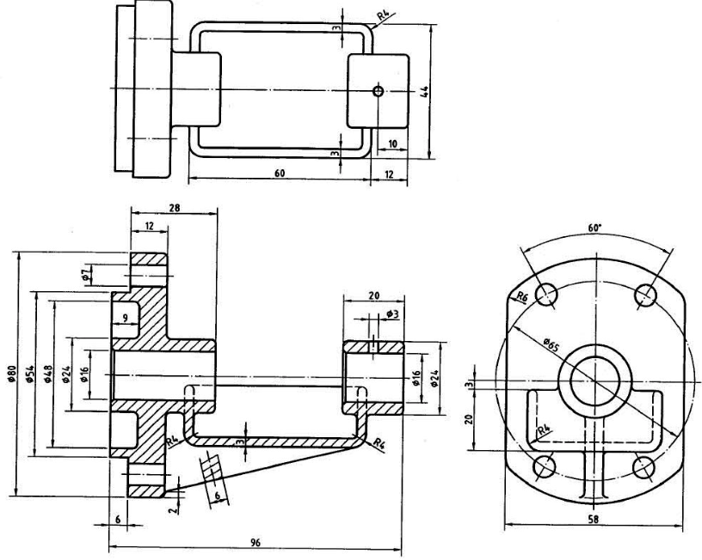
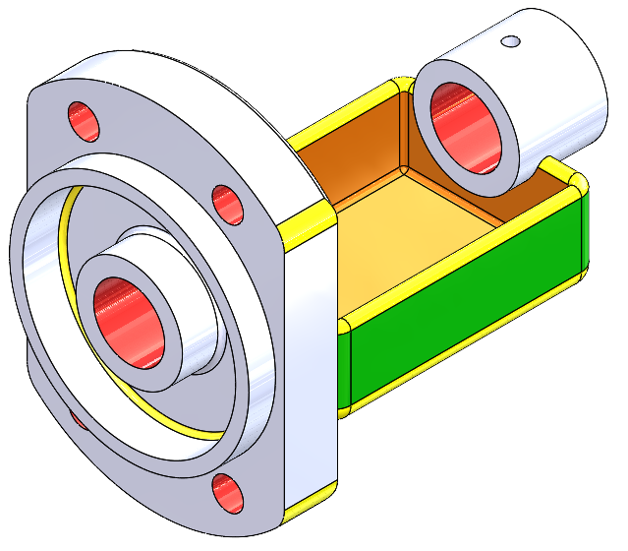
3.旋轉特徵
1.來自前視圖
Notes:
課程目標:
瞭解模型最佳輪廓草圖的重要作圖原則
對後續的學習有很大助益
課程重點
◎ 認識最佳輪廓草圖對作圖下筆的影響性
課程時間 10分鐘

Slide 14
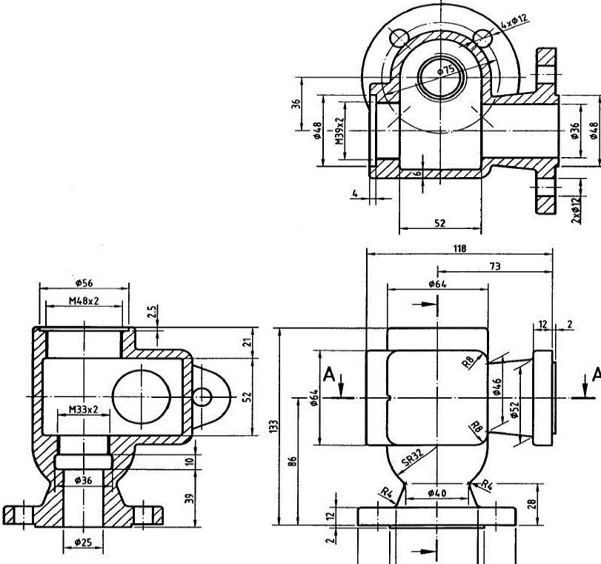
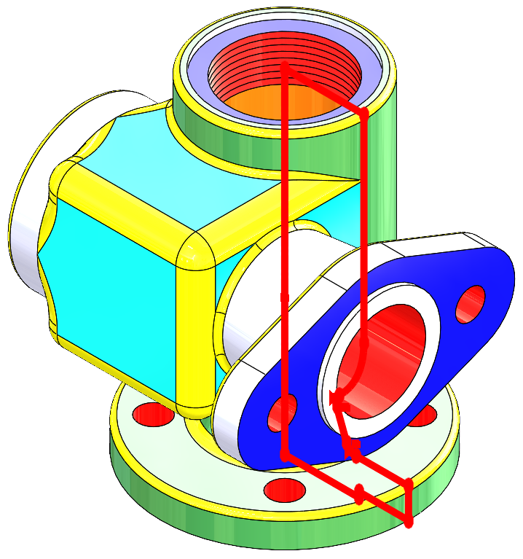
3.旋轉特徵
2.來自剖視圖
Notes:
課程目標:
瞭解模型最佳輪廓草圖的重要作圖原則
對後續的學習有很大助益
課程重點
◎ 認識最佳輪廓草圖對作圖下筆的影響性
課程時間 10分鐘

Slide 15
1.基準面
2.底部特徵
3.旋轉特徵
4.進階判斷

Slide 16
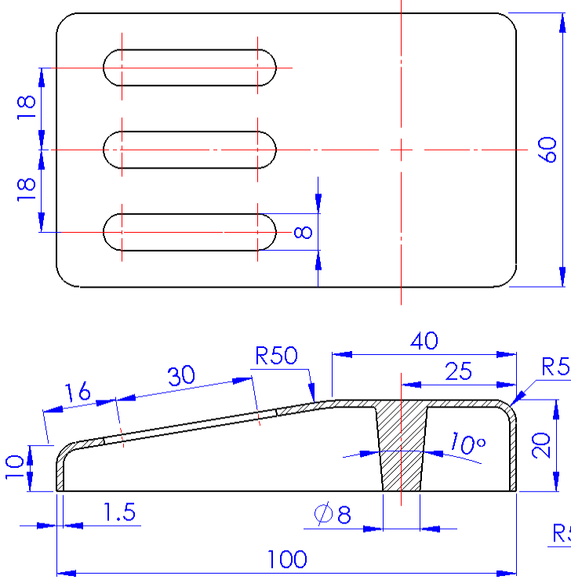
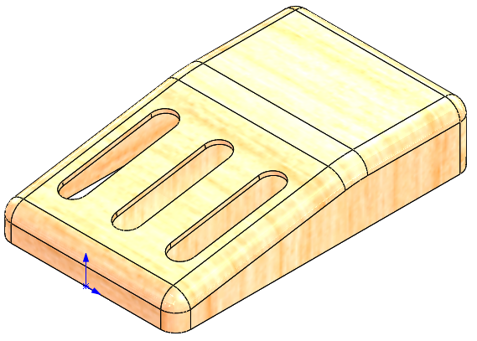
4.進階判斷
1.哪個比較好畫
Notes:
複雜模型很難決定由哪開始畫時，藉由工程圖尺寸位置得到基準後，就不難看出由哪開始建模。
18-4-1 軸承座
尺寸標註由頭部基準標註，就由頭部特徵開始建模。反之，下方法蘭是斜的，最不可能開始建模。那中間L型可以嗎？會造成特徵騰空與大量尺寸計算。

Slide 17
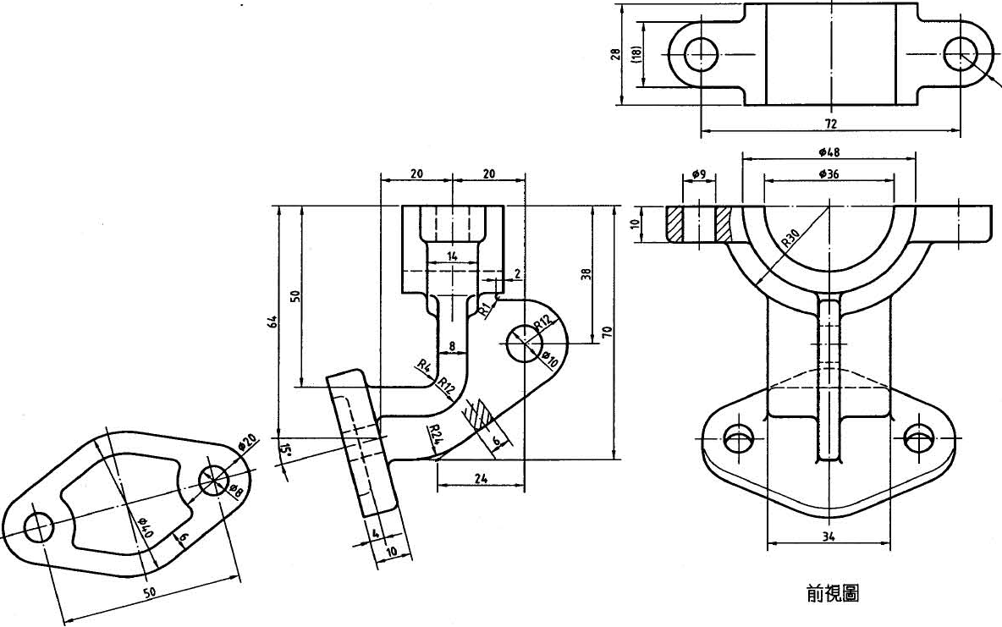
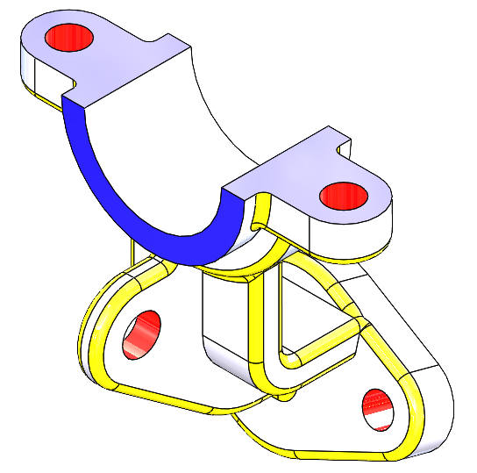
4.進階判斷
2.尺寸基準
1.上
2.中
3.下

Slide 18
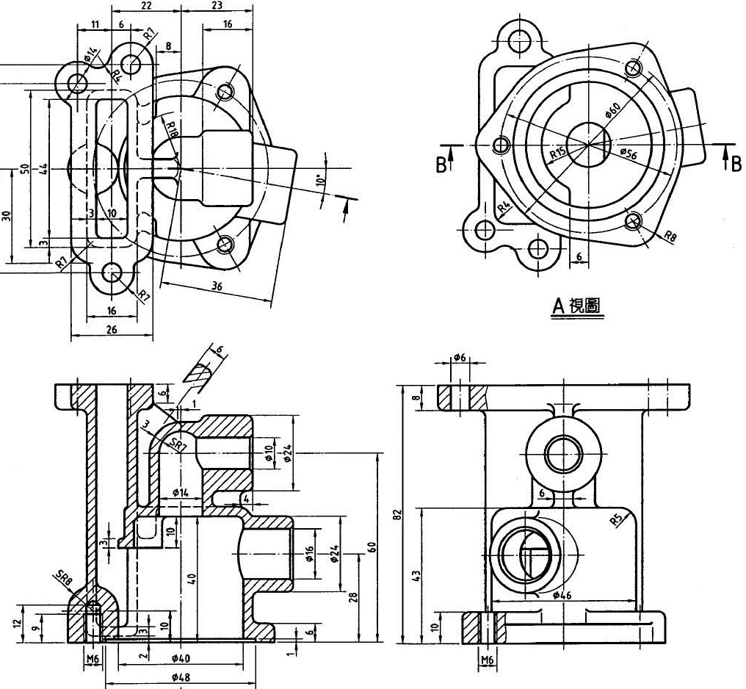
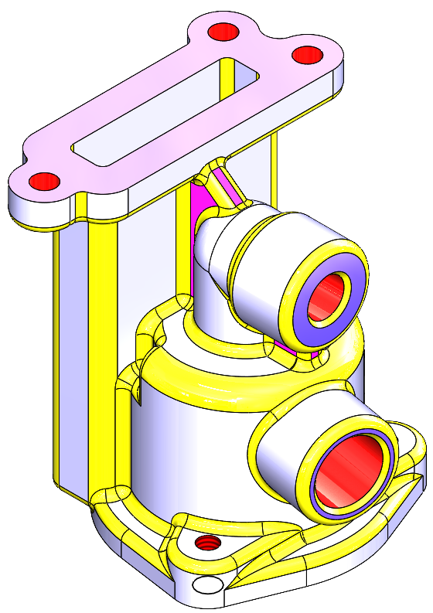
4.進階判斷
3.建模原則
3.方形
2.圓柱
1.底盤
Notes:
回歸建模原則
當模型有多種建模方向，要回歸建模最高原則－底部開始畫。這是立體製圖丙級難度高的題目，同學說這是籤王。大郎和同學說，這是業界最簡單的一定要會，否則如何就業。

Slide 19

幾何以SolidWorks為中心
全台唯一開辦SolidWorks精緻課程
SolidWorks 專門論壇
www.solidworks.org.tw
10 min
Happy Endding

